Slide 1
定积分
介绍定积分的概念、性质、计算方法以及定积分的应用

Slide 2








定积分概念与性质
$$一.定积分问题举例$$
$$1.曲边梯形的面积$$
$$设y=f(x)在[a,b]上非负连续,$$
$$求由直线x=a,x=b.y=0$$
$$及曲线y=f(x)所围成的图形的面积$$
$$y=f(x)$$
0
$$a$$
$$b$$
$$x$$

Slide 3










分割
$$在区间中任意插入若干个分点$$
$$a=x_{0}<x_{1}<x_{2}{<⋯<x}_{n}=b$$
$$把区间分成个小区间$$
$$a$$
$$x_{i−1}$$
$$x_{i}$$
$$b$$
$$x$$
$$\left[x_{0},x_{1}\right], [{x_{1},x}_{2}]{,⋯[x_{n−1},x}_{n}]$$
$$第i个小区间长度为$$
$$Δx_{i}=x_{i}−x_{i−1},(i=1,2,⋯n)$$

Slide 4









$$f(ξ_{i})$$
取近似
$$在每个小区间上任取一点ξ_{i},$$
$$ξ_{i}∈[x_{i−1},x_{i}]\begin{matrix} & (i=1,2,⋯n\end{matrix})$$
$$x_{i−1}$$
$$x_{i}$$
$$ξ_{i}$$
$$用第i个小矩形的面积f(ξ_{i})Δx_{i}$$
$$近似代替第i个小曲边梯形的面积ΔA_{i},$$
$$即$$
$$ΔA_{i}≈f(ξ_{i})Δ{x_{i}}_{ }(i=1,2,3,⋯n)$$

Slide 5

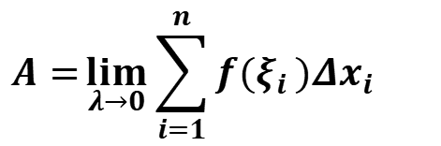

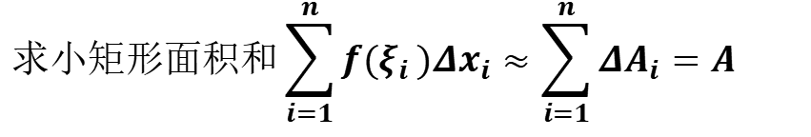
$$求小矩形面积和\sum_{i=1}^{n}{f(ξ_{i}})Δx_{i}≈\sum_{i=1}^{n}{ΔA_{i}}=A$$
求和
取极限
$$当区间长度中最大值$$
$$λ=\max_{1≤i≤n}\{Δx_{i}\}→0时$$
$$A=\lim_{λ→0}{\sum_{i=1}^{n}{f(ξ_{i}}})Δx_{i}$$
2.变速直线运动的路程
设物体在时间间隔[T₁,T₂]内作变速直线运动,
已知速度 V(t) 是时间 t 的非负连续函数,
求物体在这段内所经过的路程 S

Slide 6







${1^{0}}_{ }若V=常量，$
$$则路程为S=V(T_{2}−T_{1})$$
$$2^{0}若V=变量，$$
$$则可通过下面的步骤$$
(1) 分割
$$在时间间隔[T_{1},T_{2}]内任意插入若干个分点$$
$$T_{1}=t_{0}<t_{1}<t_{2}{<⋯<t}_{n}=T_{2}$$
$$把[T_{1},T_{2}]分成n个小时间段$$
$$\left[t_{0},t_{1}\right], [{t_{1},t}_{2}]{,⋯,[t_{n−1},t}_{n}]$$
$$每个小时间段的长度分别为Δt_{i}=t_{i}−t_{i−1}$$

Slide 7


(2) 取近似
$$在每个小时间段上任取τ_{i}∈[t_{i}, t_{i−1}]$$
$$以τ_{i}时的速度V(τ_{i})来近似代替[t_{i−1},t_{i}]上各点的速度$$
$$则第个i小时间段的路程为$$
$$Δs_{i}≈V(τ_{i})Δ{t_{i}}_{}(i=1,2,⋯n)$$

Slide 8
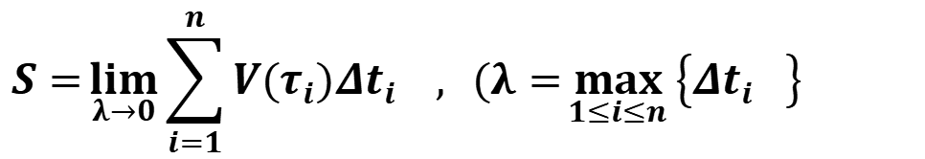
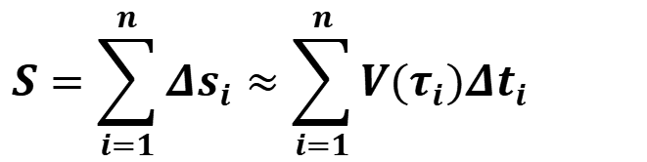
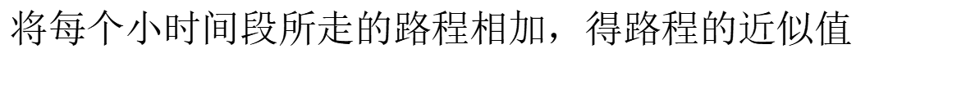
(3) 求和
$$将每个小时间段所走的路程相加，得路程的近似值$$
$$S=\sum_{i=1}^{n}{Δs_{i}}≈\sum_{i=1}^{n}{V(τ_{i})Δ{t_{i}}_{}}$$
(4) 取极限
$$S=\lim_{λ→0}{\sum_{i=1}^{n}{V(τ_{i})Δ{t_{i}}_{}}}, (λ=\max_{1≤i≤n}\left\{Δ{t_{i}}_{}\right\}$$
共同特性
分割，取近似，求和，取极限

Slide 9
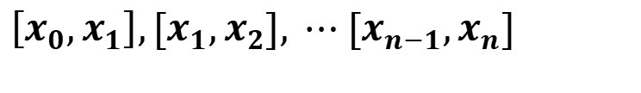
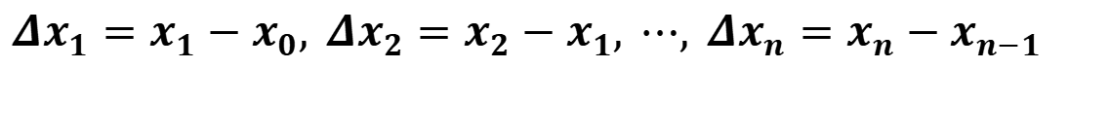


二.定积分的定义
1.定义
设函数f(x)在[a,b]上有界
在[a,b]中任意插入若干个分点
$$a=x_{0}<x_{1}<x_{2}{<⋯<x}_{n}=b$$
$$把区间[a,b]分成n个小区间$$
$$\left[x_{0},x_{1}\right],[x_{1},x_{2}], ⋯ [x_{n−1},x_{n}]$$
$$各个小区间的长度依次为$$
$$Δx_{1}=x_{1}−x_{0}, Δx_{2}=x_{2}−x_{1}, ⋯, Δx_{n}=x_{n}−x_{n−1}$$

Slide 10

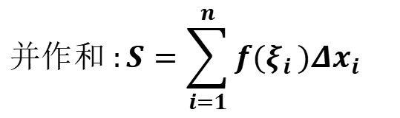


$$在每个小区间[x_{i−1},x_{i}]上任取一点ξ_{i}$$
$$(x_{i−1}≤ξ_{i}≤x_{i}),$$
$$并作和 :S=\sum_{i=1}^{n}{f(ξ_{i}})Δx_{i}$$
$$记λ=\max{\{}Δx_{1},Δx_{2},⋯,Δx_{n}\}$$
$$如果不论对[a,b]怎样分法，$$
$$也不论小区间[x_{i−1},x_{i}]上点ξ_{i}怎样取法，$$

Slide 11
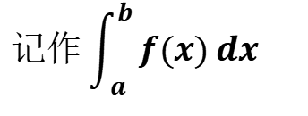
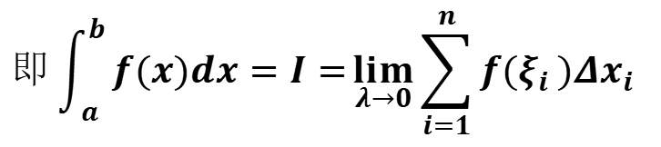




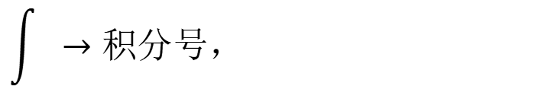
若当$λ→0$时，和$S$总趋于确定的极限$I$
$$则称I为函数f(x)在区间[a,b]上的定积分$$
$$记作\int_{a}^{b}{f(x)}dx$$
$$即\int_{a}^{b}{f(x)dx}=I=\lim_{λ→0}{\sum_{i=1}^{n}{f(ξ_{i}}})Δx_{i}$$
$$其中$$
$$\int{ }→积分号，$$
$$f(x)→被积函数,$$
$$x→积分变量$$
$$f(x)dx→被积表达式,$$
a → 积分下限, b → 积分上限
[a, b]→ 积分区间

Slide 12

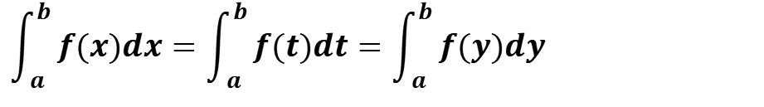
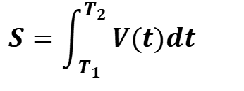
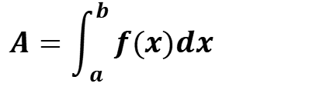
注
(1)定积分是一个数值
与 的取法无关
(2)定积分的值与区间的分法无关,
$$ξ_{i}$$
(3)定积分的值只与积分区间及被积函数有关。
$$\int_{a}^{b}{f(x)dx}=\int_{a}^{b}{f(t)dt}=\int_{a}^{b}{f(y)dy}$$
$$A=\int_{a}^{b}{f(x)dx}$$
曲边梯形的面积
$$S=\int_{T_{1}}^{T_{2}}{V(t)dt}$$
变速运动的路程
2.定积分存在的充分条件
定理1. 设 f(x) 在区间 [a,b]上有界,且至多有有限个第一类间断点,
则 f(x) 在 [a,b]上可积.

Slide 13





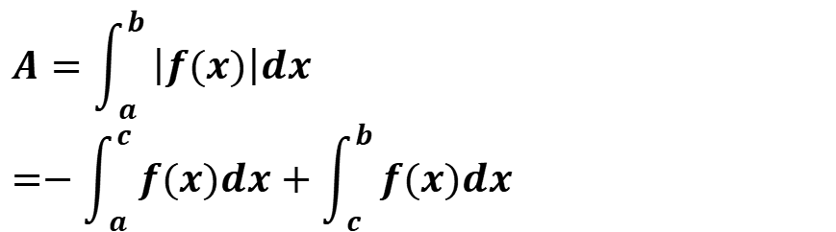
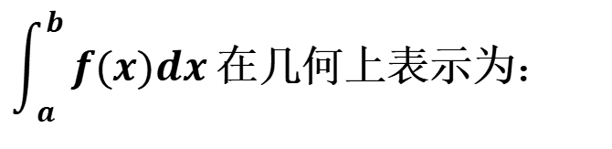
3. 定积分的几何意义
$$A=\int_{a}^{b}{\left|f(x)\right|dx}=−\int_{a}^{c}{f(x)dx}+\int_{c}^{b}{f(x)dx}$$
$$y=f(x)$$
$$a$$
$$c$$
$${\int_{a}^{b}{f(x)dx}}_{ }\text{在几何上表示为}：$$
$$0$$
$$b$$
由曲线 y=f(x), 直线 x=a, x=b及 x 轴所围平面图形的面积的代数和

Slide 14

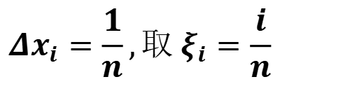
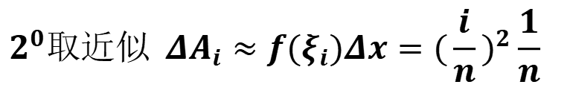
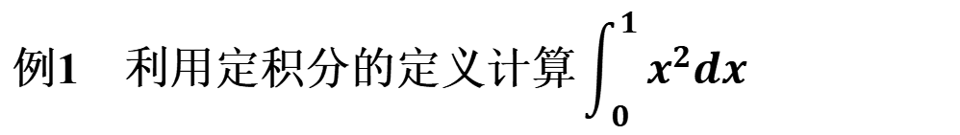
$$\text{例}\text{1} \text{利用定积分的定义计算}\int_{0}^{1}{x^{2}dx}$$
因为 f(x)= x² 在[0,1]上连续,则 f(x) 在[0,1]上可积.
1⁰ 把区间[0,1] n 等分,则每个小区间的长都相等.
$$Δx_{i}=\frac{1}{n},取 ξ_{i}=\frac{i}{n}$$
$$即$$
$$2^{0}取近似 ΔA_{i}≈f(ξ_{i})Δx=(\frac{i}{n})^{2}\frac{1}{n}$$

Slide 15

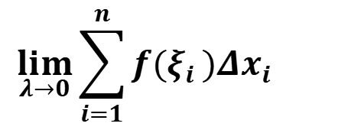
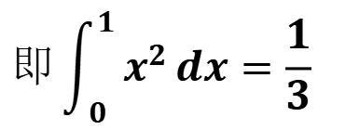
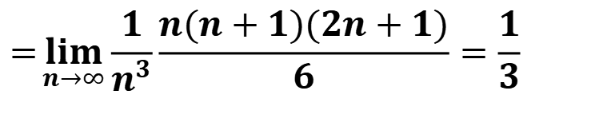
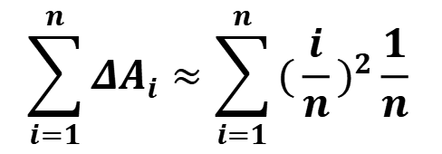
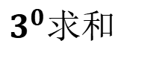
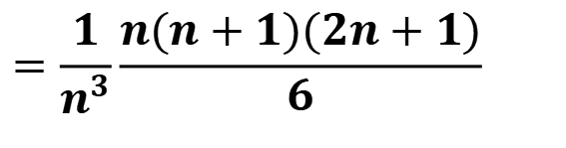
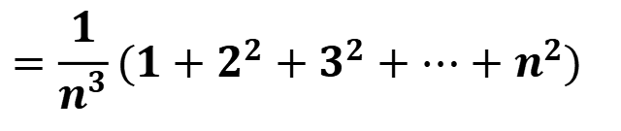
$$\sum_{i=1}^{n}{ΔA_{i}}≈\sum_{i=1}^{n}{(\frac{i}{n}})^{2}\frac{1}{n}$$
$$3^{0}求和$$
$$=\frac{1}{n^{3}}(1+2^{2}+3^{2}+⋯+n^{2})$$
$$=\frac{1}{n^{3}}\frac{n(n+1)(2n+1)}{6}$$
$$\lim_{λ→0}{\sum_{i=1}^{n}{f(ξ_{i}}})Δx_{i}$$
$$4^{0}取极限$$
$$=\lim_{n→∞}{\frac{1}{n^{3}}}\frac{n(n+1)(2n+1)}{6}=\frac{1}{3}$$
$$即\int_{0}^{1}{x^{2}}dx=\frac{1}{3}$$

Slide 16
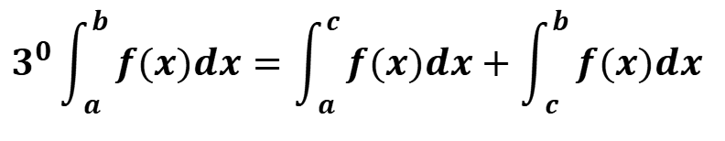
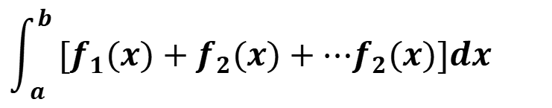
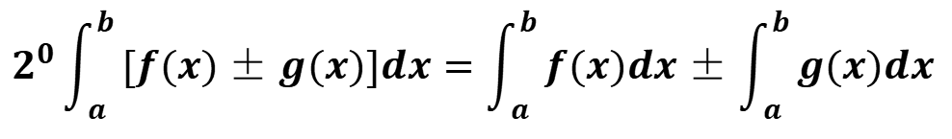
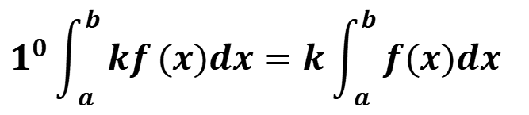
三.定积分的性质
$$1^{0}\int_{a}^{b}{kf}(x)dx=k\int_{a}^{b}{f(x)dx}$$
$$2^{0}\int_{a}^{b}{[f(x)±g(x)]dx}=\int_{a}^{b}{f(x)dx}±\int_{a}^{b}{g(x)dx}$$
$$\int_{a}^{b}{[f_{1}(x)+f_{2}(x)+⋯f_{2}(x)]dx}$$
$$=\int_{a}^{b}{f_{1}(x)dx}±\int_{a}^{b}{f_{2}}(x)dx±⋯\int_{a}^{b}{f_{n}(x)dx}$$
$$3^{0}\int_{a}^{b}{f(x)dx}=\int_{a}^{c}{f(x)dx}+\int_{c}^{b}{f(x)dx}$$
对于c在区间[a,b]之内
或之外,结论同样成立

Slide 17
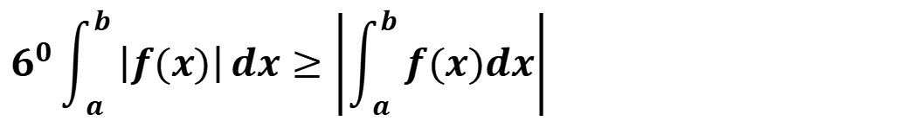
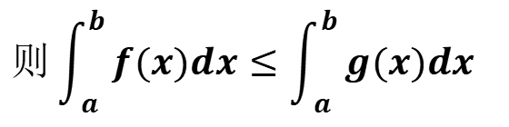
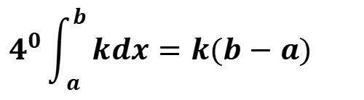
$$4^{0}\int_{a}^{b}{kdx}=k(b−a)$$
$$则\int_{a}^{b}{f(x)dx≤\int_{a}^{b}{g(x)dx}}$$
$$6^{0}\int_{a}^{b}{\left|f(x)\right|}dx≥\left|\int_{a}^{b}{f(x)dx}\right|$$
$$7^{0}设M.m分别是f(x)在[a,b]上的最大值与最小值，$$

Slide 18

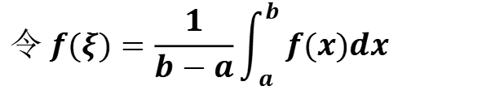
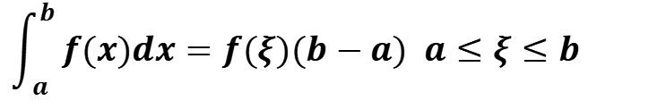
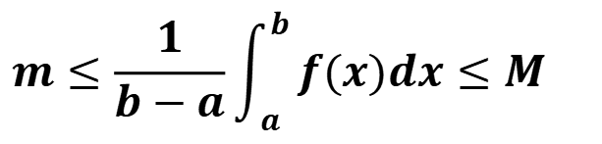
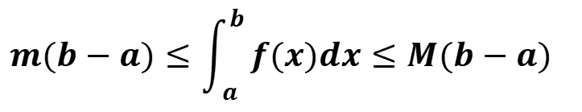

8⁰ 定积分中值定理
设函数 f(x) 在[a,b]上连续,则 f(x) 在[a,b]上至少存在一点 ξ,使下列等式成立:
$$\int_{a}^{b}{f(x)dx}=f(ξ)(b−a) a≤ξ≤b$$
证明: 函数 f(x )在[a,b]上连续,则一定存在最大值 M与最小值 m ,
$$m(b−a)≤\int_{a}^{b}{f(x)dx}≤M(b−a)$$
$$由7^{0}$$
$$m≤\frac{1}{b−a}\int_{a}^{b}{f(x)dx}≤M$$
$$令 f(ξ)=\frac{1}{b−a}\int_{a}^{b}{f(x)dx}$$
$$结论成立$$

Slide 19




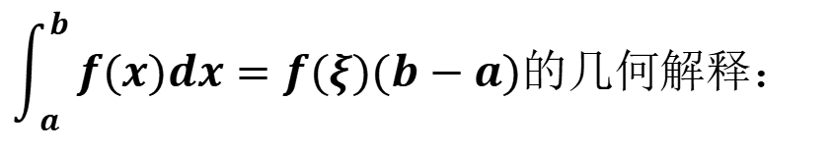
$$\int_{a}^{b}{f(x)dx}=f(ξ)(b−a)的几何解释：$$
在[a,b]上至少存在一点,使曲边梯形的面积等
于以 f(ξ) 为高的一个矩形面积
$$y=f(ξ)$$
$$a$$
$$ξ$$
$$b$$

Slide 20
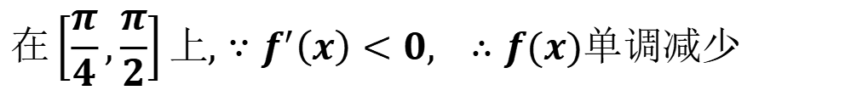
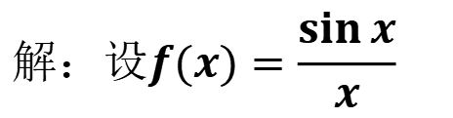
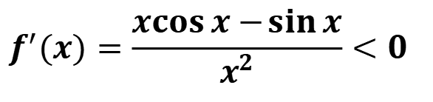
$$解：设f(x)=\frac{\sin{x}}{x}$$
$$f^{′}(x)=\frac{x\cos{x}−\sin{x}}{x^{2}}<0$$
$$在\left[\frac{π}{4},\frac{π}{2}\right]上,∵f^{′}\left(x\right)<0, ∴f(x)单调减少$$

